Slide 1

Pemrograman WEB
Pertemuan ke-7

Slide 2

Pengantar
Materi : PHP
Pengenalan PHP
Mengapa Belajar PHP
Proses Development PHP
Instal php dan xampp
Dasar PHP -Aturan Penulisan
Dasar php- Mencetak String
Dasar php - Menambah Komentar
Deklarasi Variabel
Membuat Koneksi DB
2

Slide 3
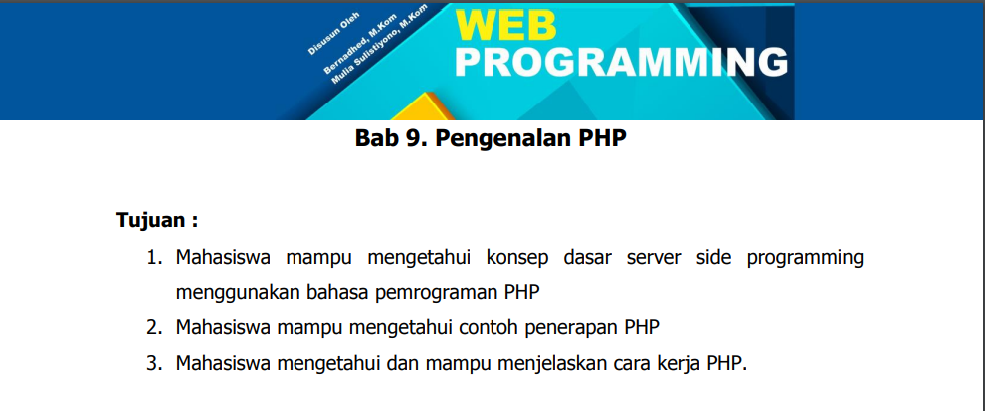
Pengantar
Referensi
PEMPROGRAMAN WEB.pdf
https://www.youtube.com/watch?v=TaBWhb5SPfc
3

Slide 4
Pengantar
Prepare
Visual Studi Code
Referensi : PEMPROGRAMAN WEB.pdf
Instal php dan xampp
4

Slide 5
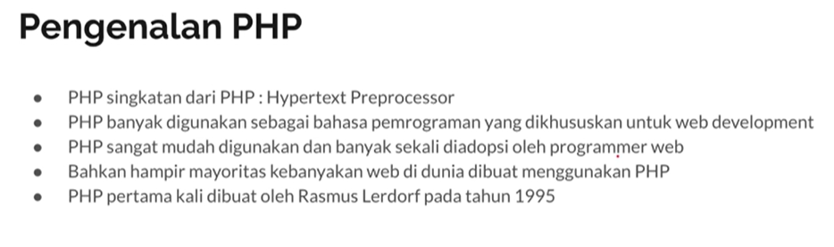
Pengantar
5

Slide 6
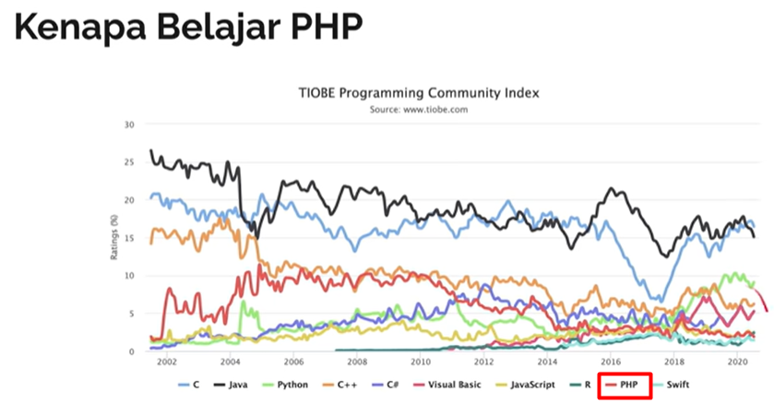
Pengantar
6

Slide 7
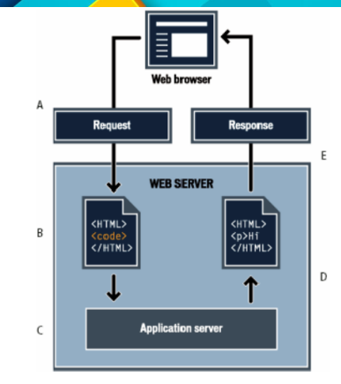
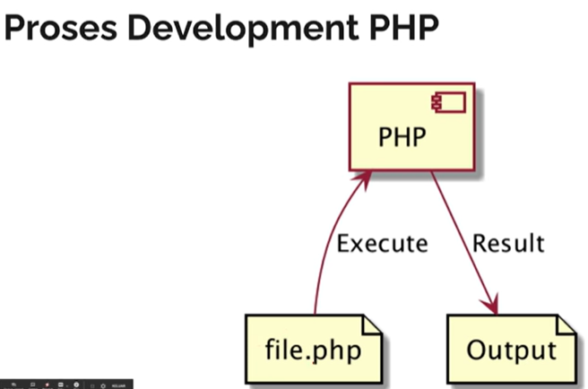
Pengantar
Skema aplikasi web pada gambar diatas dapat dijelaskan sebagai berikut:
Client (web browser) meminta sebuah halaman pada sebuah website.
Web server mencari halaman yang diminta, dan setelah ditemukan,memberikan halaman tersebut ke application server (PHP Interpreter).
Application server mem-parse (membaca) dan memproses halaman tersebut.
Application server mengirimkan halaman yang telah diproses kembali ke web server.
Web server mengirimkan kembali halaman yang telah diproses kepada web browser dalam bentuk HTML.
7

Slide 8
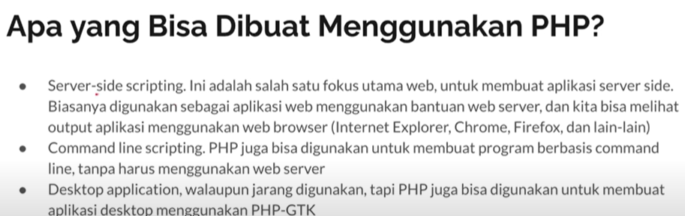
Pengantar
8

Slide 9
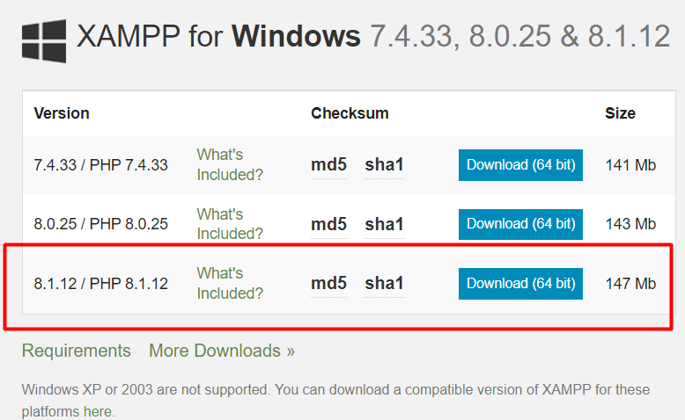
Pengantar
Instal PHP dan Xampp
download : https://www.apachefriends.org/download.html
tutorial install: https://www.niagahoster.co.id/blog/cara-instal-xampp/
9

Slide 10
Pengantar
Dasar PHP - Aturan Penulisan PHP
Semua skrip harus diapit oleh tanda:
<?php dan ?>
<script language="php"> dan </script>
<? dan ?>
<% dan %>
Setiap perintah harus diakhiri dengan tanda titik koma ( ; ).
10

Slide 11
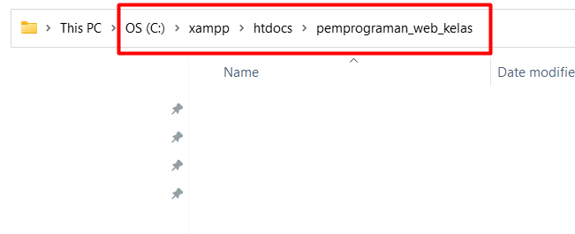
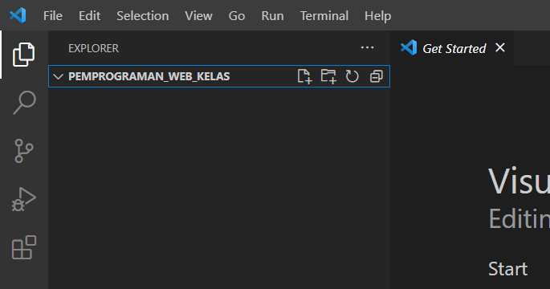
Pengantar
Dasar PHP – Mencetak String
Terdapat dua fungsi yang
umum digunakan untuk mencetak sebuah string.
Yaitu print dan echo.
Untuk mencetak sebuah string digunakan sepasang karakter single quoted ( ' ) atau
double quoted ( “ ) yang mengapit string tersebut.
Memulai Project Baru:
Buka folder xampp: C:\xampp\htdocs\ : untuk membuat project disini.
Buat folder Project : pemprograman_web_kelas
Buka Folder di Visual Studio Code
11

Slide 12
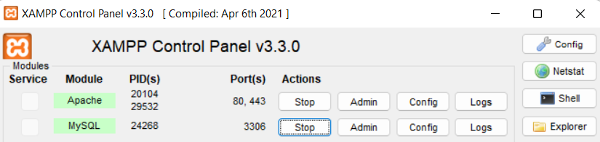
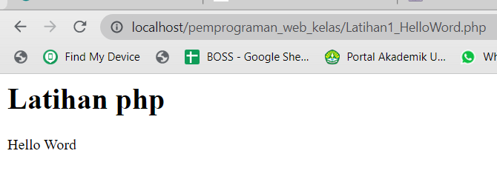
Pengantar
Noted : sebelum menjalankan : silahkan di run xampp
Dasar PHP – Mencetak String
Buat File php
Latihan1_HelloWord.php
Fungsi Echo
Output
<html>
<head>
<h1>Latihan php</h1>
</head>
<body>
<?php echo "Hello Word" ?>
</body>
</html>
12

Slide 13
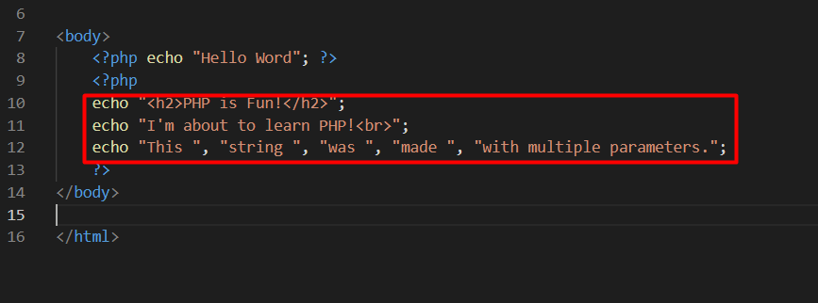
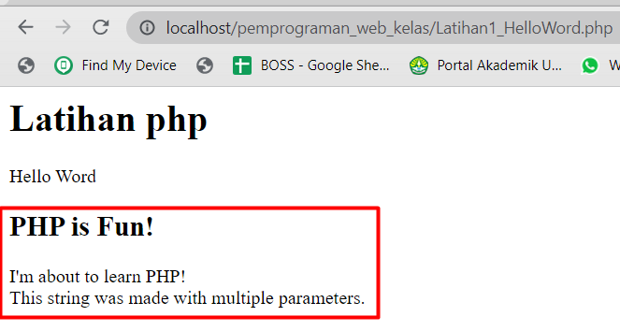
Pengantar
Dasar PHP – Mencetak String
Buat File php
Latihan1_HelloWord.php
Fungsi Echo
Output
13

Slide 14
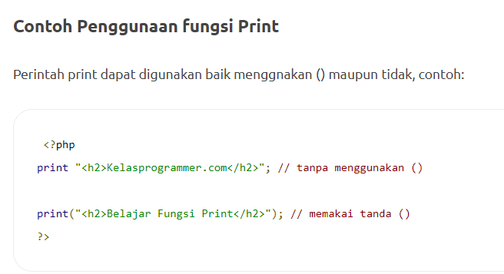
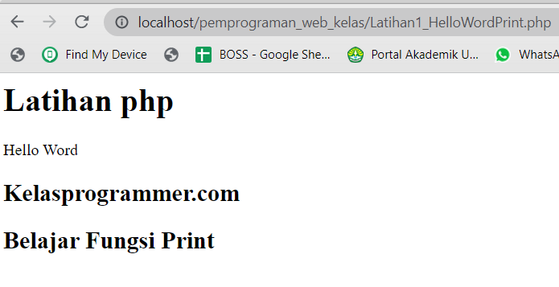
Pengantar
Dasar PHP – Mencetak String
Buat File php
Latihan1_HelloWord.php
Output
14

Slide 15
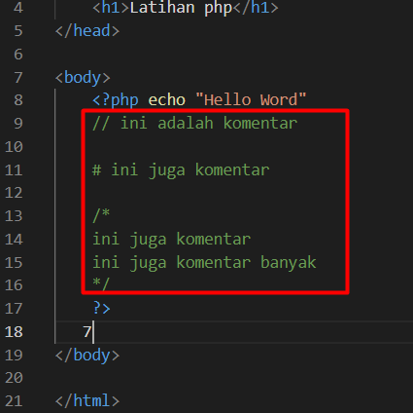
Pengantar
Dasar PHP – Menambah Komentar
Buat File php
Latihan2_Komentar.php
Output
15

Slide 16
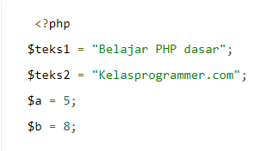
Pengantar
Deklarasi Variabel
Variable adalah sebuah pengenal yang digunakan untuk menyimpan suatu nilai yang
nilai tersebut dapat berubah-ubah selama dijalankannya program.
Untuk mendefinisikan sebuah variabel, diawali dengan karakter dolar ( $ ) dan
diikuti dengan nama pengenal. Adapun aturan-aturan yang berkaitan dengan
variabel adalah sebagai berikut:
16

Slide 17
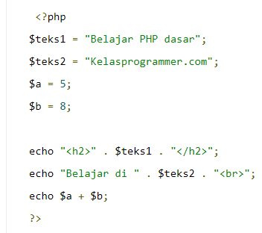
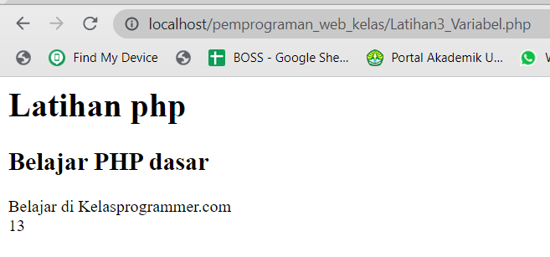
Pengantar
Deklarasi Variabel -Contoh
Output
17

Slide 18
Pengantar
Deklarasi Variabel -Contoh
Output
18

Slide 19
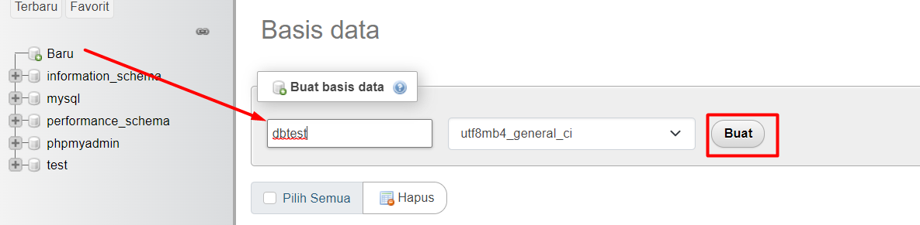
Pengantar
Membuat Koneksi Ke database
run mysql dan apache : xampp
buat database dbtest akses di : http://localhost/phpmyadmin/
19

Slide 20
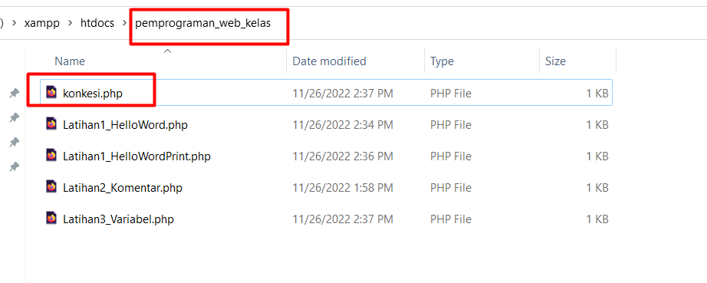
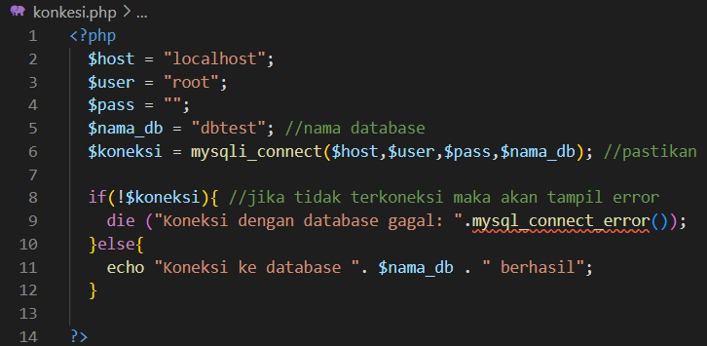
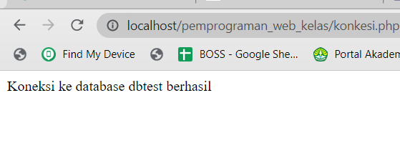
Pengantar
Membuat Koneksi Ke database 3. Buatlah file koneksi.php
Output
20

Slide 21

Penutup
Yuhuuu! Kamu udah berhasil menamatkan Pertemuan-7 🥳
Selanjutnya, kita bakal UTS
Penasaran kayak gimana?

